Slide 1
Verwendungshinweise
Die folgenden Folien können zur Vermittlung von hitzebezogenem Wissen im Rahmen einer Schulung „Hitzeschutz in der Pflegeberatung“ genutzt werden.
Beachten Sie auch das Schulungskonzept für die Schulung „Hitzeschutz in der Pflegeberatung“.
Die Schulungsfolien wurden im Rahmen eines Workshops mit Pflegeberater:innen aus den vdek-Pflegestützpunkten in Rheinland-Pfalz und im Saarland in Kooperation mit KLUG – Deutsche Allianz Klimawandel und Gesundheit e.V. entwickelt. In diesem Projekt entstanden außerdem ein zugehöriges Schulungskonzept sowie weitere Materialien zum Thema Hitzeschutz.

Slide 2
Hitzeschutz in der Pflegeberatung
Herausforderungen und Maßnahmen

Slide 3
Ablauf
Ziele
Ablauf
Klimawandel, Hitze & Gesundheit verstehen
Hitzeschutzmaßnahmen in die eigene Arbeit integrieren
Gesundheitsrisiko durch Hitze in der Bevölkerung reduzieren
Hitze, Hitzefolgen und Gesundheit
Hitzeschutzmaßnahmen & Checklisten
Fallbeispiele
Erreichbarkeit und Kommunikation
Netzwerke

Slide 4
Kurzvorstellung
Wer bin ich und in welchem Ort/Pflegestützpunkt
bin ich tätig?
Welches Getränk trinke ich gerne bei Hitze?

Slide 5
Soziometrie-Strahl
Kennenlernen und positionieren im Raum
1. Abfrage zum Thema
2. Austausch über die Antworten

Slide 6
Fachinput 1:
Hitze und Gesundheit
Hitzeentwicklung, Risikofaktoren und Hitzeerkrankungen

Slide 7
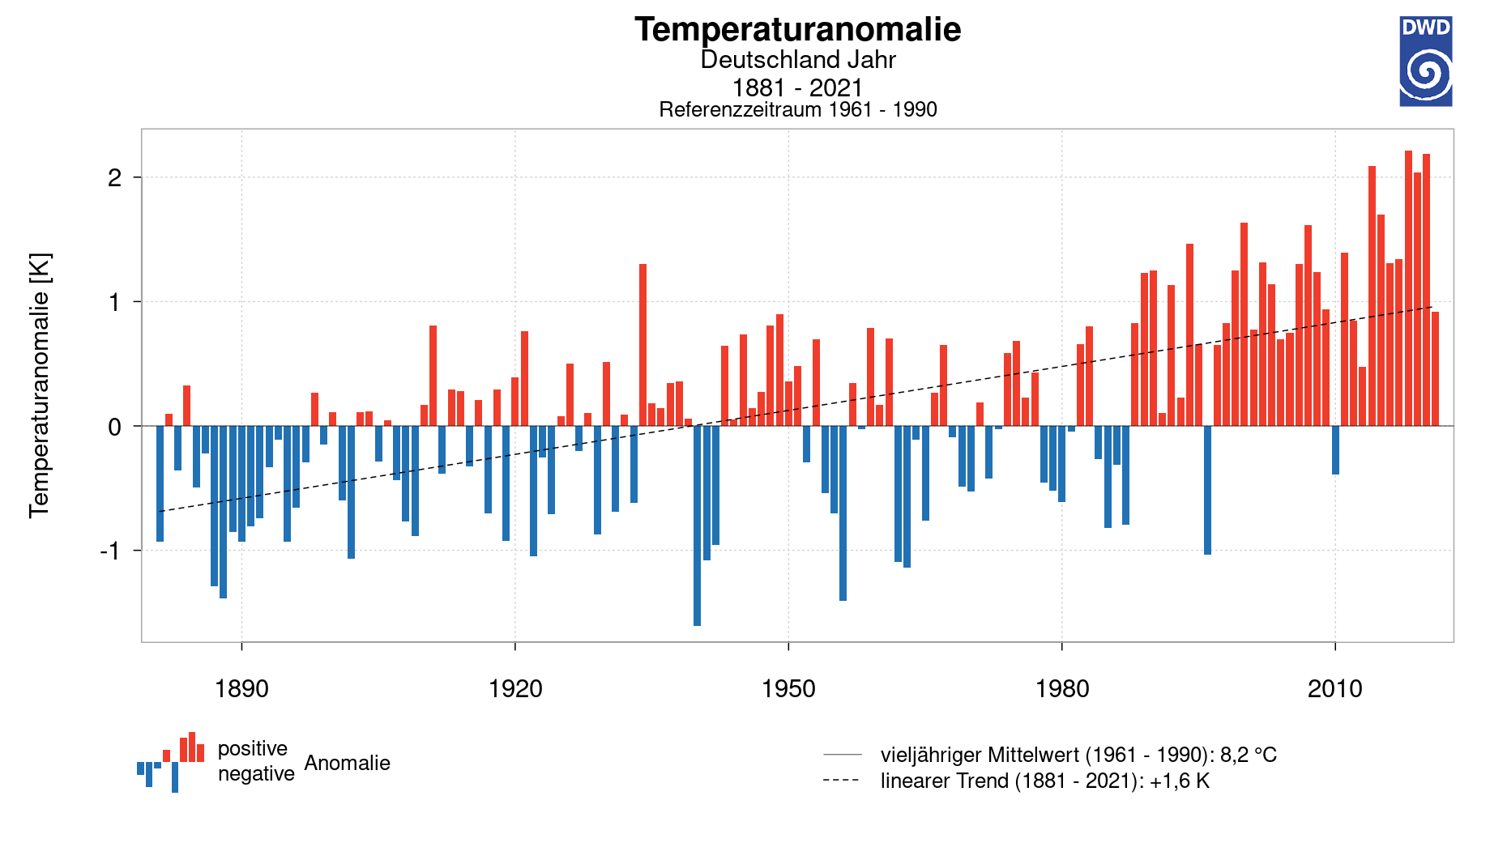
Die durchschnittliche Temperatur steigt
Quelle: Deutscher Wetterdienst

Slide 8
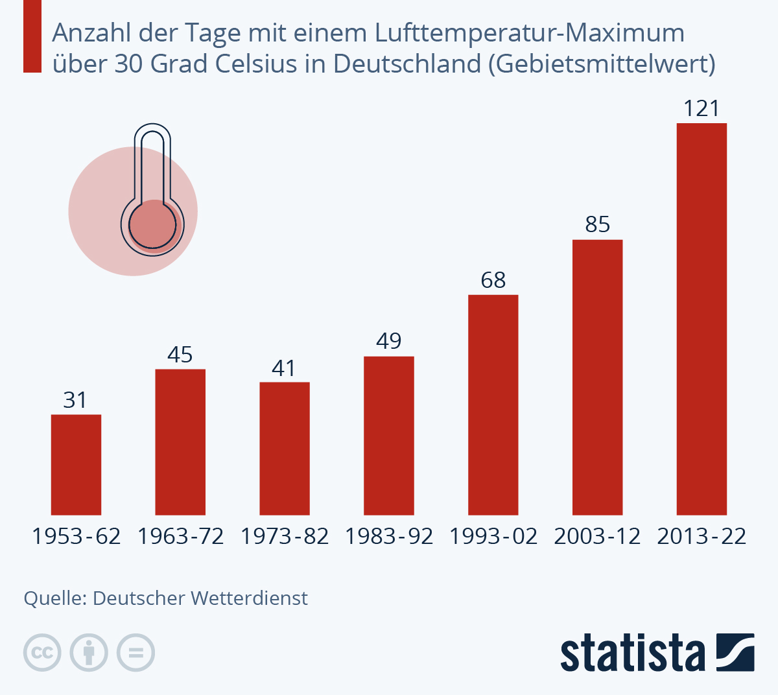
Heiße Tage werden immer häufiger
Hitzebedingte Belastungen werden durch die zunehmende Anzahl an Hitzetagen (>30 °C) und tropischen Nächten (>20 °C) hervorgerufen.
Wenn es mehrere Tage am Stück sehr heiß ist und nachts nicht abkühlt, kann der Körper sich nicht richtig regenerieren.
Quelle: Deutscher Wetterdienst

Slide 9
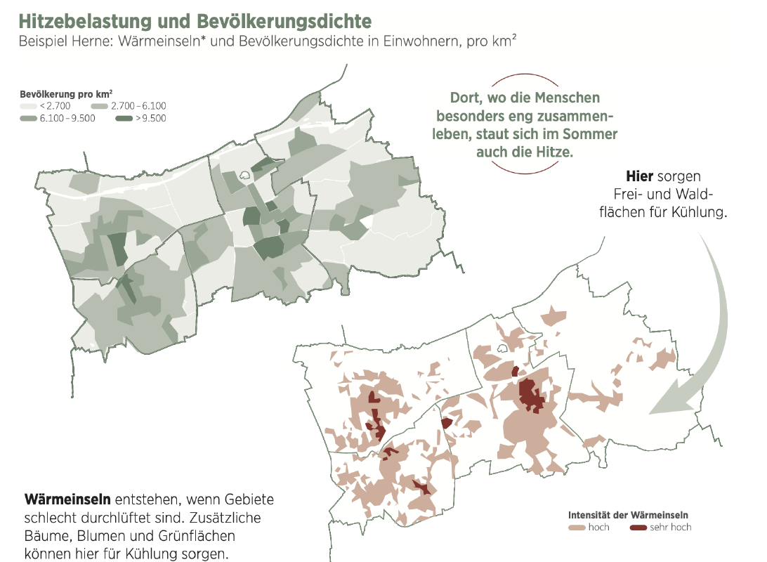
Hitzebelastung und Wärmeinseln
Quelle: Regionalverband Ruhr

Slide 10
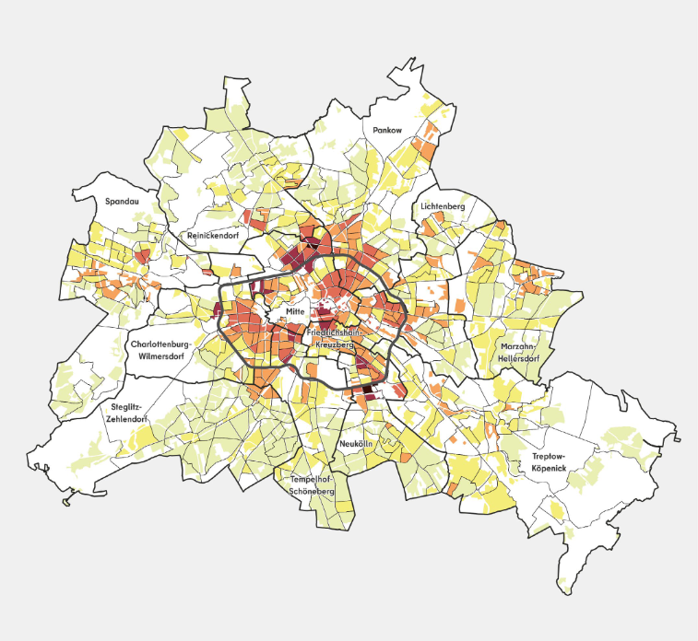
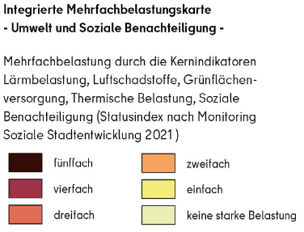
Umweltbelastung und Soziale Lage
Quelle: Umweltgerechtigkeitsatlas Berlin

Slide 11
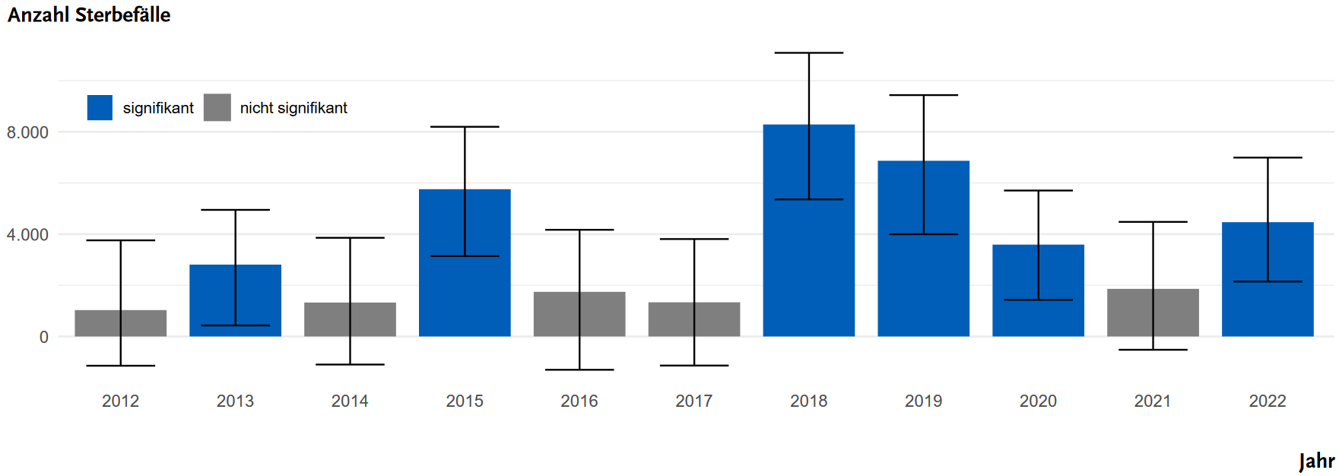
Übersterblichkeit im Zusammenhang mit Hitze
Quelle: Robert Koch Institut

Slide 12
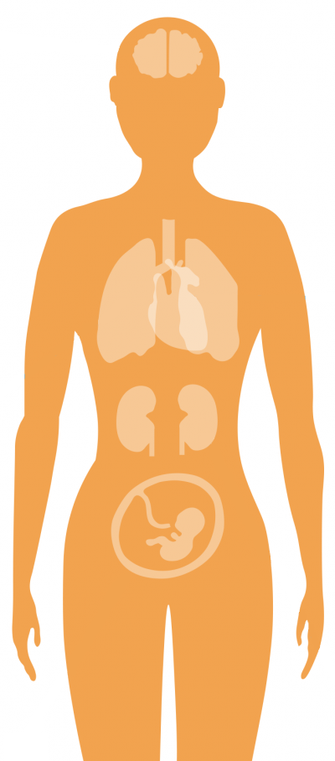
Hitze hat weitere gesundheitliche Folgen
GEHIRN
erhöhtes Risiko für
Schlaganfälle,
verschlechterte mentale Gesundheit,
Aggressivität
und Gewaltbereitschaft
HERZ
erhöhte Belastung für
Herz-Kreislauf-System,
verschlimmert Herz-Kreislauf-Erkrankungen,
erhöhtes Risiko für Herzinfarkte
NIEREN
erhöhtes Risiko für Nierenfunktionsstörungen, Nierenversagen oder
–schwäche
LUNGE
erhöhte Belastung für
Menschen mit Atemwegserkrankungen
wie Asthma und COPD
SCHWANGERSCHAFT
erhöhtes Risiko für
Frühgeburten,
ungünstige Geburtsereignisse wie
geringeres Geburtsgewicht
oder Kindestod
HITZEKRANKHEITEN:
Hitzeausschlag
Hitzekrämpfe
Sonnenstich
Hitzeerschöpfung
Hitzschlag
Achtung, Austrocknungsgefahr! Durch vermehrtes Schwitzen und die stärkere Durchblutung der Haut, benötigt der Körper mehr Flüssigkeit.
Quelle: KLUG e.V.

Slide 13
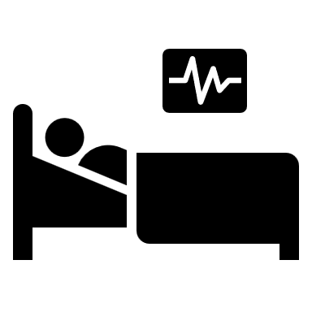
Vulnerable Gruppen
Alte Menschen
Menschen mit Vorerkrankungen
Menschen mit bestimmter Medikation
Im Freien Arbeitende
Säuglinge und Kleinkinder
Schwangere Menschen
Sozial isolierte Menschen
Arme Menschen
Sportler:innen
Pflegebedürftige Menschen
Quelle: KLUG e.V.

Slide 14
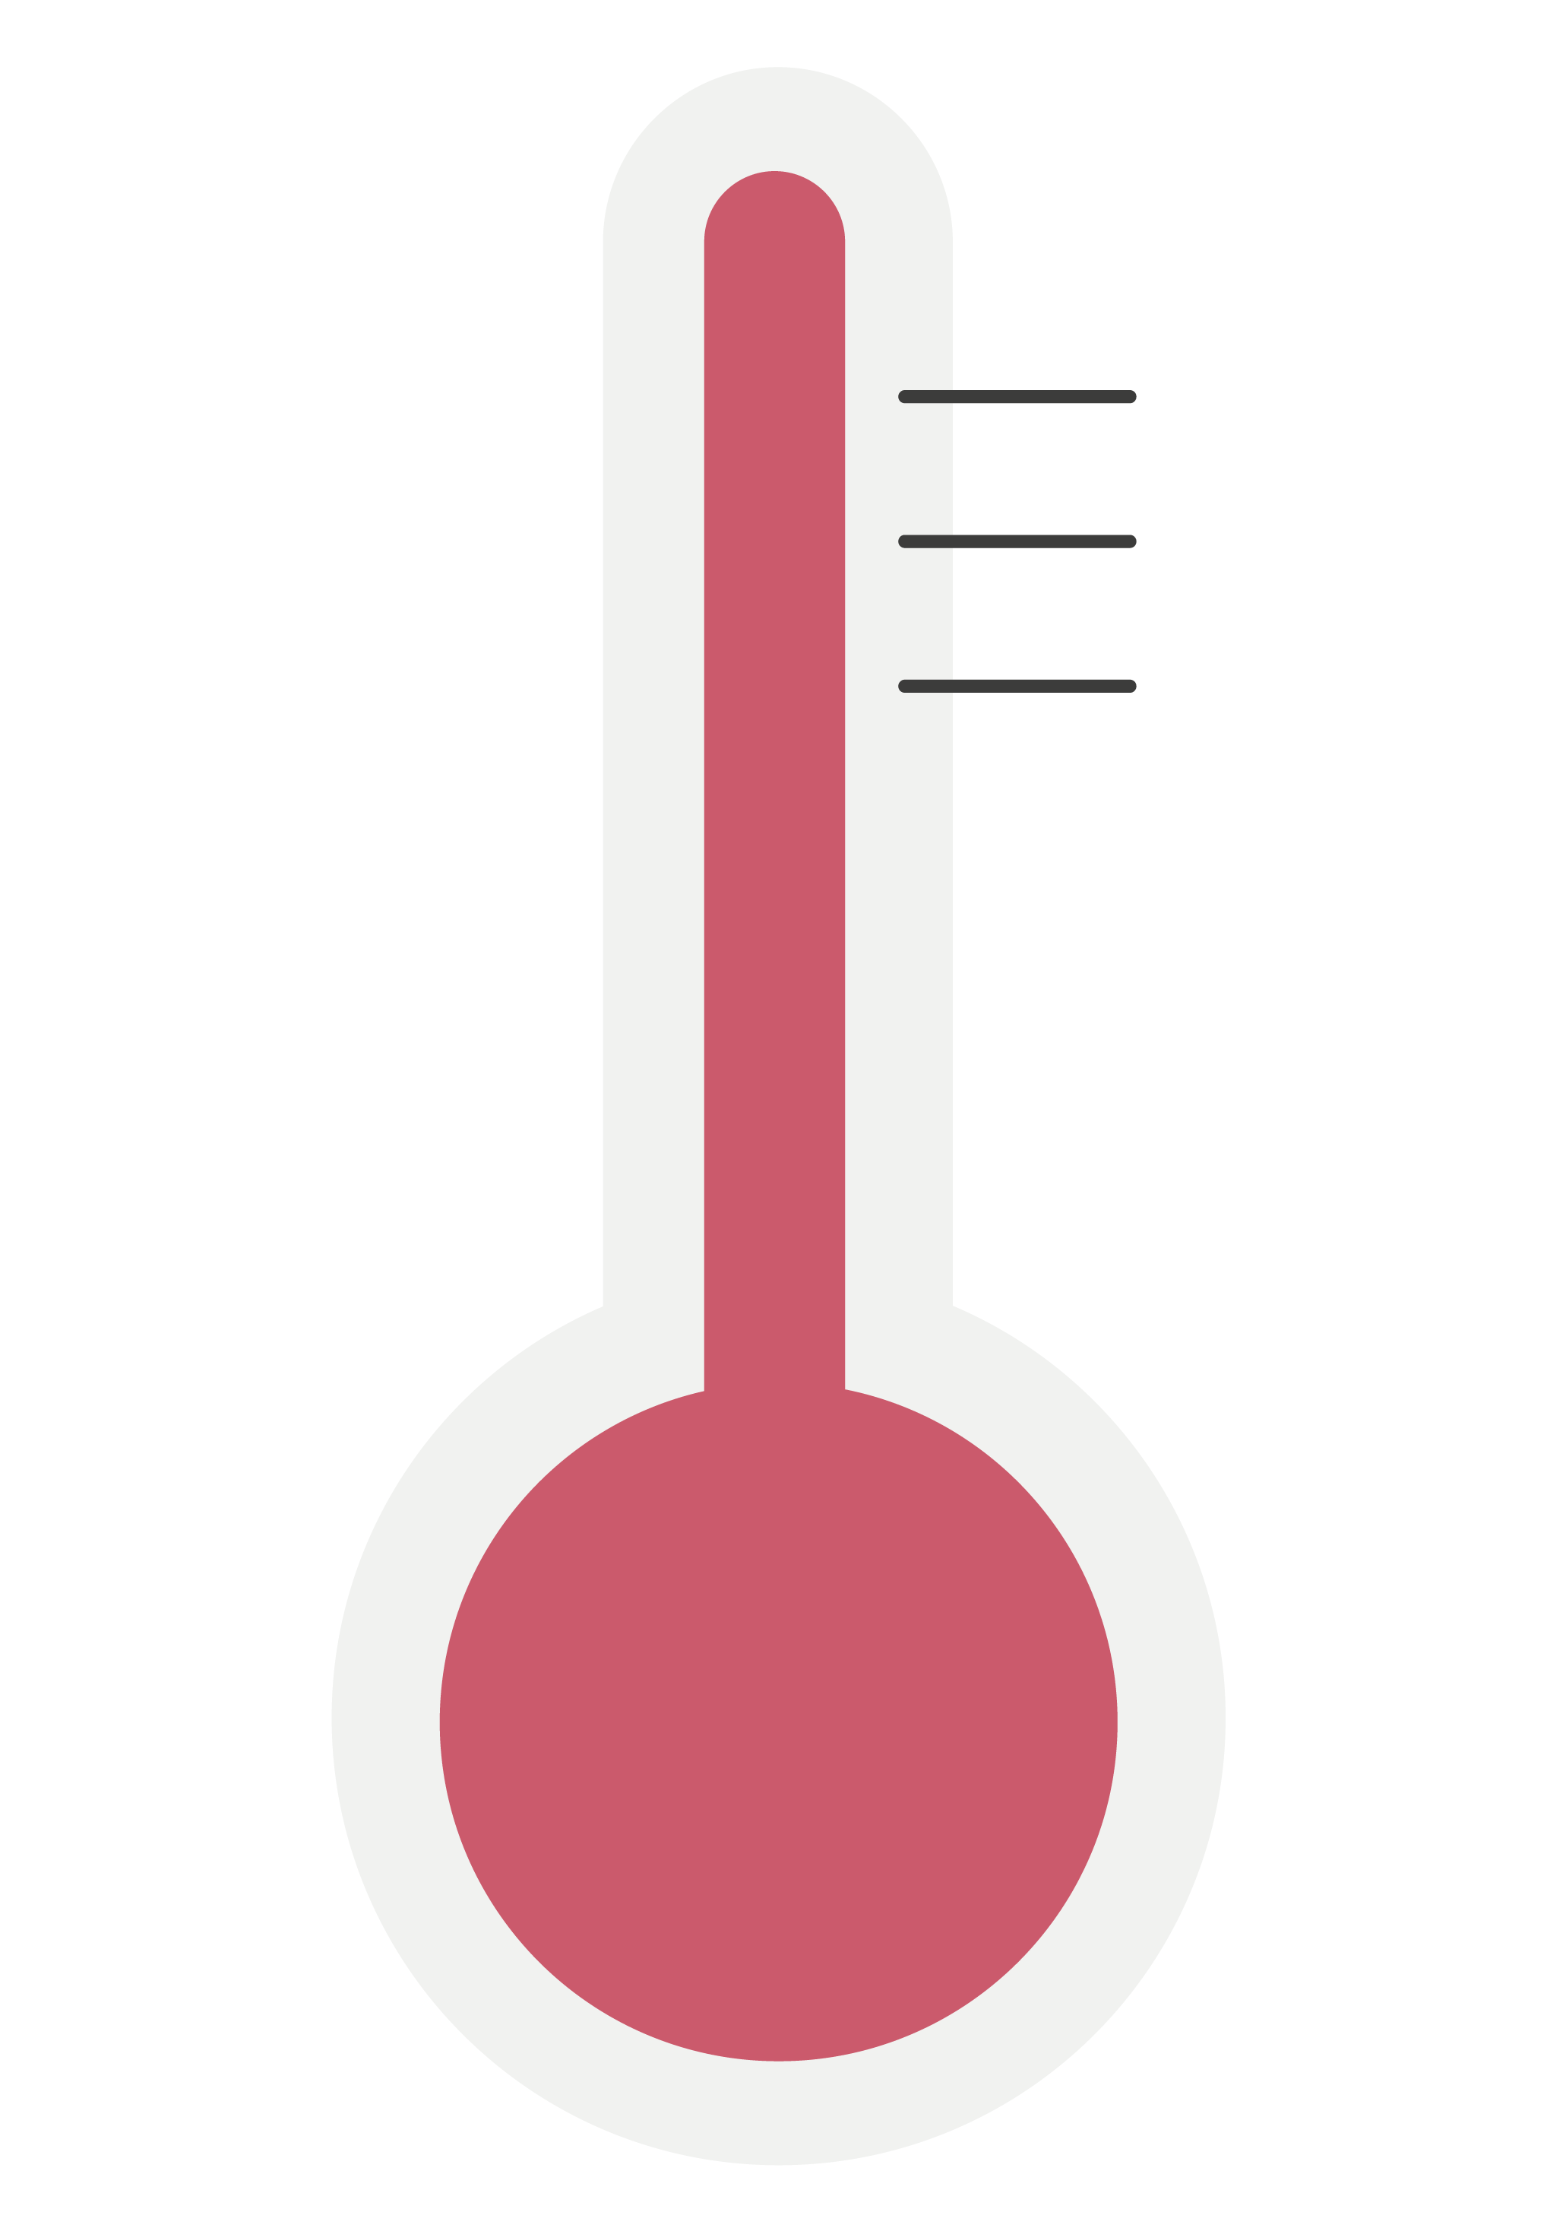
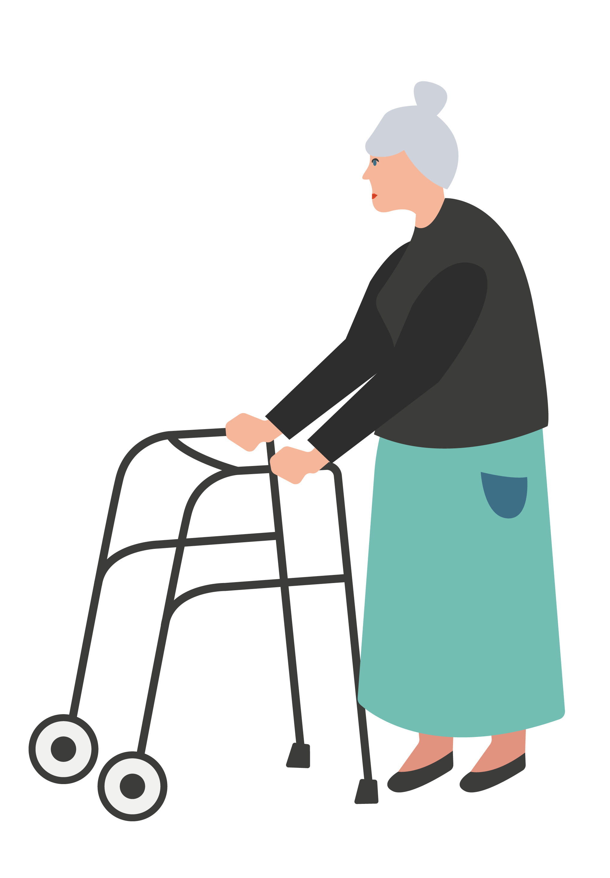
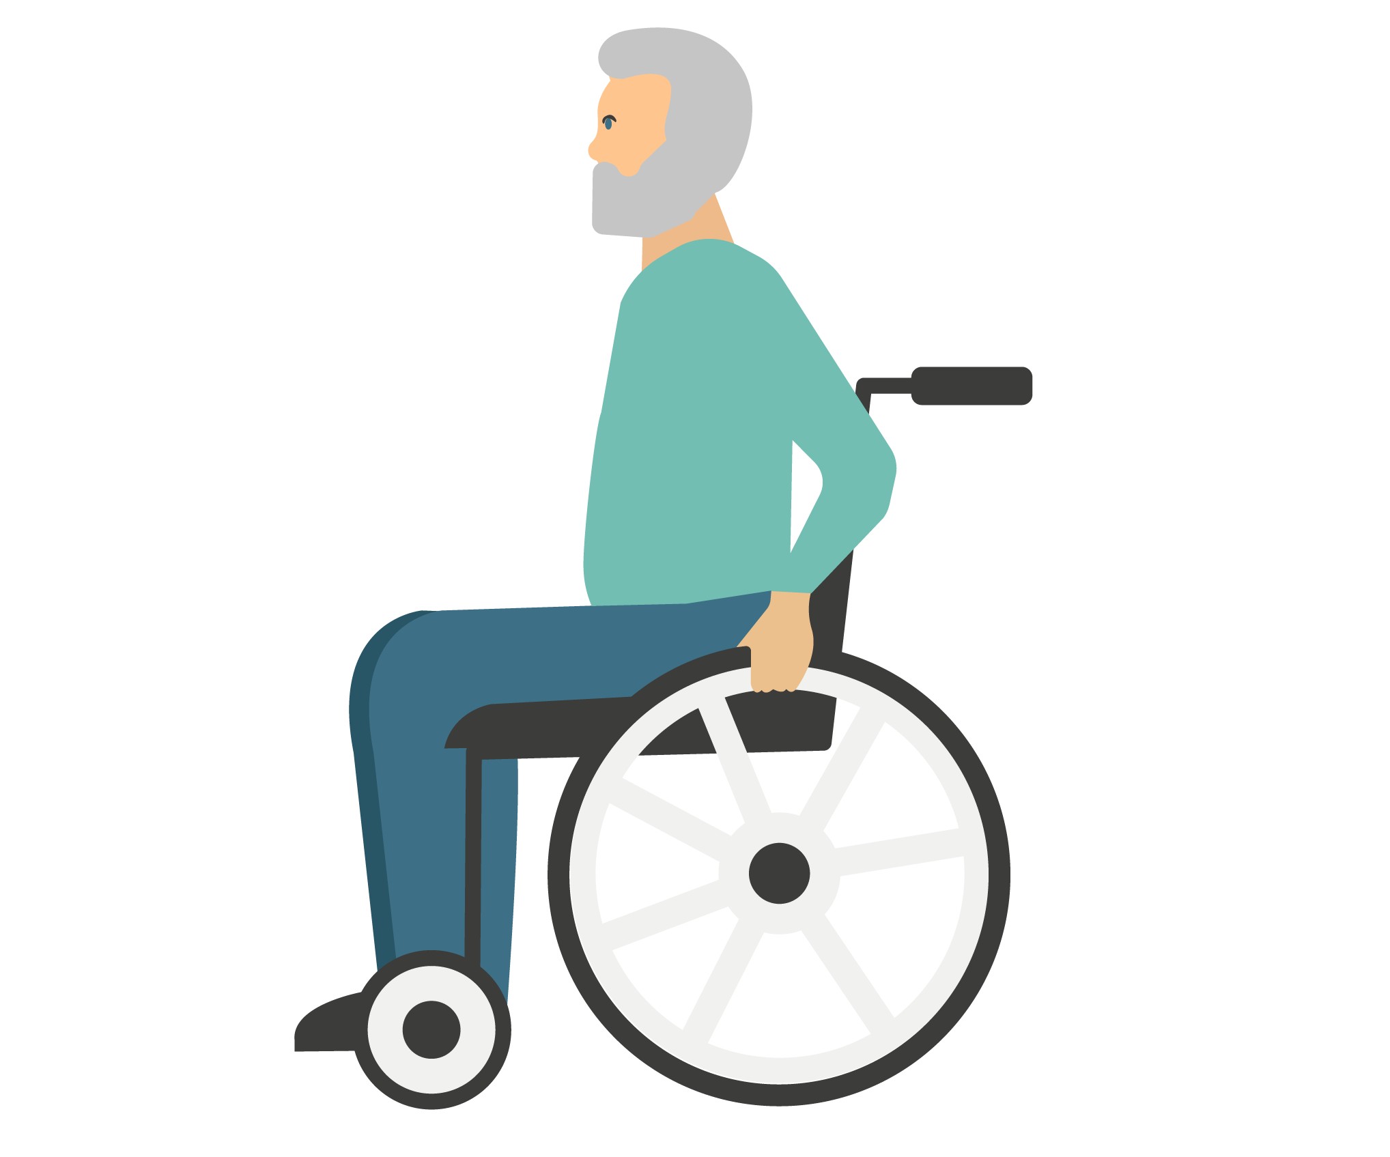
Oft gibt es mehrere Risikofaktoren
Anpassungsschwierigkeiten aufgrund des Alters
bestehende Vorerkrankungen, wie z. B. neurologische, Herz-Kreislauf- oder Stoffwechselerkrankungen
Medikamenteneinnahme
Bettlägerigkeit und eingeschränkte Beweglichkeit
soziale Isolation/alleine lebend
ungünstige Wohnverhältnisse
Gesundheits-
RISIKO
Quelle: KLUG e.V.

Slide 15
Belastung auch für die Mitarbeitenden
aufgeheizte Arbeitsumgebung
eigene Betroffenheit
Personalmangel
Urlaubszeit
Krankheitsausfälle aufgrund von Hitze
Mehrarbeit durch Hitzeschutzmaßnahmen

Slide 16
Hitzebedingte Erkrankungen
Exsikkose
Hitzeausschlag
Hitzestress
Hitzekrampf
Hitzekollaps
Sonnenstich
Hitzeerschöpfung
Hitzschlag

Slide 17
Exsikkose
= Zustand des Flüssigkeits- bzw. Wassermangels im Körper
Symptome:
Durst (nicht immer)
trockene Haut/Schleimhäute (z. B. Furchen auf der Zunge, Hautfalten beim Kneifen
Benommenheit, Desorientierung
Schwäche, Müdigkeit
niedriger Blutdruck
Maßnahmen:
orale Flüssigkeitszufuhr
ggf. per Infusion
Quelle: KLUG e.V.

Slide 18
Hitzeausschlag
= Schweiß verdunstet nicht und Schweißdrüsen verstopfen
Symptome:
rote, punktförmige Flecken/Papeln
Bläschen möglich
Jucken, Brennen
v. a. in Hautfalten, Beugespalten
Maßnahmen:
kühl und trocken halten, nicht pudern
luftige Kleidung
→ Konsultation Ärzt:innen, falls nicht in 24 Stunden rückläufig
Quelle: KLUG e.V.

Slide 19
Hitzestress
= durch Hitze bedingte Belastung des Organismus
Symptome:
normal bis leicht erhöhte Temperatur
Ödeme an Füßen oder Knöcheln
Hitzekollaps
Hitzekrampf
Maßnahmen:
körperliche Ruhe an einem kühlen Ort
kalte Wickel oder Bäder für Unterarme und Füße
Flüssigkeitszufuhr
Salzzufuhr
Quelle: KLUG e.V.

Slide 20
Hitzekrampf
= Flüssigkeits- und Elektrolytmangel durch starkes Schwitzen
Symptome:
Durst
erhöhte Körpertemperatur
erhöhter Blutdruck, Muskelkrämpfe
beschleunigter Puls
Maßnahmen:
Hitzeexposition beenden, ausruhen
Muskeln dehnen und sanft massieren
Elektrolytlösung trinken
→ Konsultation Ärzt:innen, falls länger als 1 Stunde andauernd
Quelle: KLUG e.V.

Slide 21
Hitzekollaps (Hitzesynkope)
= Erweiterung Blutgefäße und Gehirndurchblutung nimmt ab
Symptome:
kurzzeitiger Bewusstseinsverlust
Schwindel
„Schwarz vor Augen“
Maßnahmen:
in kühle Umgebung bringen
flache Lagerung mit erhöhten Beinen
Flüssigkeitszufuhr
Quelle: KLUG e.V.

Slide 22
Sonnenstich
= Reizung der Hirnhäute durch Überwärmung
Symptome:
roter, heißer Kopf
Fieber
Nackensteifigkeit, Schmerzen bei Bewegung des Kopfes, Lichtscheuheit, Kopfschmerzen
Erbrechen, Bewusstseinsstörung
ggf. Krampfanfälle
Maßnahmen:
In Kühle Umgebung bringen
Flüssigkeitszufuhr
Kopf kühlen, Oberkörper hochlagern
Beobachtung
Alarmierung Rettungsdienst, falls keine rasche Besserung
Quelle: KLUG e.V.

Slide 23
Hitzeerschöpfung
= langanhaltender Flüssigkeits- und Salzverlust
Symptome:
Körperkerntemperatur unter 40 °C
Angst, Unwohlsein
feucht-kühle Haut
Schwäche, Müdigkeit
verminderte Urinausscheidung
niedriger Blutdruck, Puls beschleunigt
Maßnahmen:
in kühle Umgebung bringen, mit Luftzug
Entkleiden, Kühlen
Flüssigkeitsgabe, Elektrolytlösung
strenge Beobachtung
keine fiebersenkenden Medikamente
Alarmierung Rettungsdienst, falls keine rasche Besserung
Quelle: KLUG e.V.

Slide 24
Hitzschlag
= Abkühlung nicht mehr möglich → Wärmestau
Symptome:
Körperkerntemperatur über 40 °C
trockene, heiße Haut
Bewusstsein stark getrübt
niedriger Blutdruck, Puls beschleunigt
gesteigerte Atemfrequenz
fehlendes/vermindertes Schwitzen
Herzrhythmusstörung
Maßnahmen:
in kühle Umgebung bringen, mit Luftzug
Entkleiden
Kühlung (cool packs, nasser Schwamm)
Flüssigkeitszufuhr
Temperaturkontrolle
keine fiebersenkenden Medikamente
Alarmierung Rettungsdienst!
Quelle: KLUG e.V.

Slide 25
Warnzeichen für Hitzeerkrankungen
Alternativfolie für die Folien 16–24, falls diese zu umfangreich sind
Durch Hitze können verstärkt Gesundheitsprobleme auftreten.
Achten Sie auf folgende Symptome:
Erschöpfung
Blässe/Röte
Kopfschmerzen
Schwindel
Übelkeit
Appetitlosigkeit
Verwirrtheit
Unruhe
Kurzatmigkeit
Erhöhte Temperatur

Slide 26
Erste Hilfe-Maßnahmen
Bringen Sie sich bzw. betroffene Personen schnell aus der Hitze bzw. der direkten Sonneneinstrahlung.
Öffnen bzw. entfernen Sie Teile der Kleidung.
Kühlen Sie den Kopf, den Nacken, die Hände und Füße mit feuchten, lauwarmen Tüchern.
Trinken Sie bzw. bieten Sie Wasser an, allerdings nur, wenn kein Erbrechen und keine Bewusstseinsstörung vorliegen.
Im Notfall rufen Sie den Rettungsdienst unter dem Notruf 112.
Quelle: KLUG e.V.

Slide 27
Austausch von Erfahrungen
Fragen
Austausch
Ergänzungen
…

Slide 28
Kleingruppenarbeit
Tagesablauf eines Klienten oder einer Klientin nachvollziehen.
Wo und wann besteht ein besonders hohes Risiko durch Hitze?
Möglicher Ablauf:
In Kleingruppen werden Exposition und Risikofaktoren an Postern erarbeitet

Slide 29
Fachinput 2:
Hitzeprävention
Mustermaßnahmen und -checklisten

Slide 30
Hitzeschutz: Verhaltensanpassungen
Körperbedeckung anpassen
leichte, luftige, helle Kleidung
Kopfbedeckung und Sonnenbrille
leichte Bettwäsche
Auf Sonnenschutz achten
in den Schatten/an kühle Orte begeben
regelmäßig mit Sonnencreme eincremen
Körper kühl halten
feuchte Umschläge auf Beine, Arme, Gesicht und Nacken
Fußbäder
abduschen
Aktivitäten anpassen
anstrengende Aktivitäten während Hitze vermeiden
Einkäufe und andere Tätigkeiten in die kühleren Stunden des Tages verlegen

Slide 31
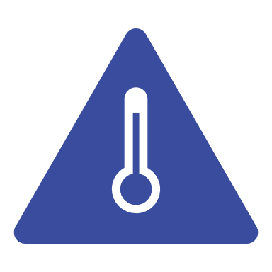
Hitzeschutz: Verhaltensanpassungen
Hitzewarnungen
Der Deutsche Wetterdienst versendet Hitzewarnungen (www.hitzewarnungen.de)
Angehörige, Freunde, Nachbarn können hier evtl. unterstützen
Medikamenteneinnahme
Medikamenteneinnahme und Flüssigkeitszufuhr nach Rücksprache mit Arzt anpassen
Lagerungsbedingungen der Medikamente beachten
Angehörige & Nachbarschaft einbinden
regelmäßige Erinnerungen und Kontaktaufnahmen
helfen bei der Umgestaltung des Wohnraums
Vorräte kontrollieren
genügend Getränke und Hilfsmittel für Hitzeperioden
Unterstützung bei Einkäufen organisieren

Slide 32
Hitzeschutz: Verhaltensanpassungen
Ausreichend trinken
über den Tag verteilt
gemeinsam trinken
Abwechslung bei Getränken
Trinkmöglichkeit in Reichweite
Gesund essen
Leichte, salzige Speisen
viel wasserreiches Obst und Gemüse

Slide 33
Hitzeschutz: Verhaltensanpassungen
Räume kühl halten
Raumtemperatur und Luftfeuchtigkeit kontrollieren
Verschattungsmöglichkeiten nutzen
früh morgens/nachts querlüften
Fenster tagsüber geschlossen halten, Innentüren öffnen
wärmeabgebende Geräte abschalten
Hilfsmittel bereitstellen
z. B. Fächer, Ventilatoren, feuchte Laken
Ventilatoren sind bis 35 °C sinnvoll

Slide 34
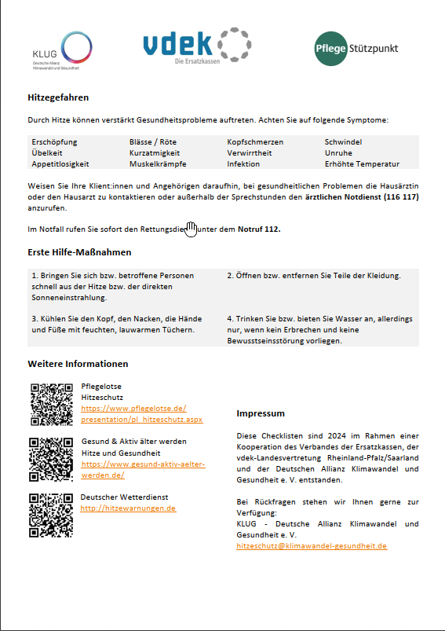
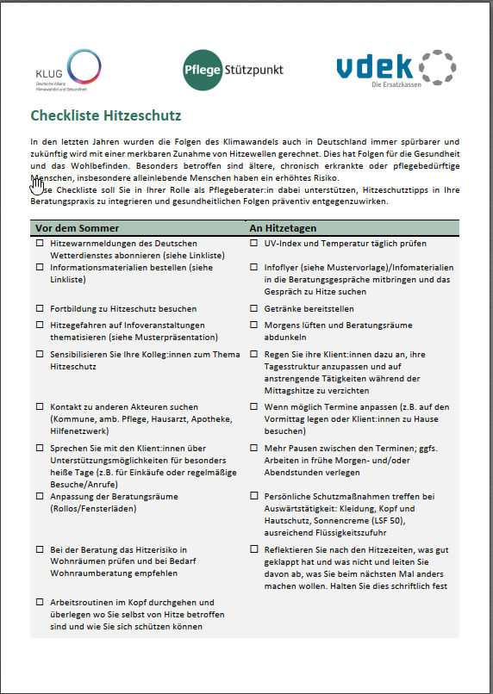
Infomaterialien: Pflegelotse
Die Materialien finden Sie auf der Seite pflegelotse.de

Slide 35
Kleingruppenarbeit
Welche Maßnahmen für Hitzeschutz werden in Ihrem Arbeitsbereich bereits umgesetzt und was funktioniert gut?
Möglicher Ablauf:
2-3 Minuten stille Bedenkzeit
Diskussion in der Kleingruppe
Finden von 3-5 konkreten Beispielen bzw. Aktivitäten
Klärung, wer Ergebnisse im Plenum vorstellt

Slide 36
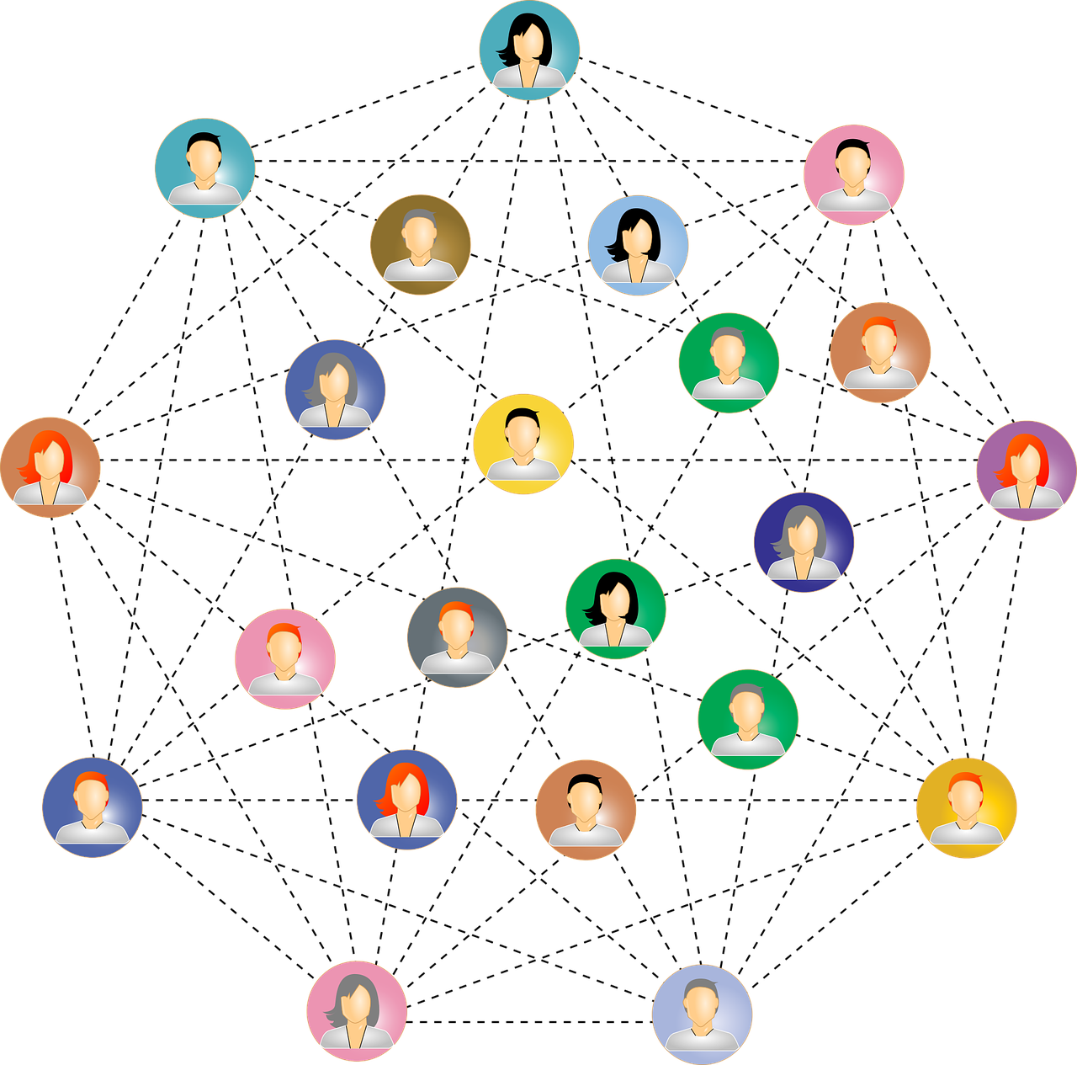
Persönliche Ansprache ist der beste Weg.
Vertrauen
Risiko-wahrnehmung
Quelle: BMG, KLUG e.V. Bildquelle: pixabay

Slide 37
Multiplikator:innen in der Risikokommunikation
Quelle: BMG

Slide 38
Hitzeschutzbündnisse für Gesundheit
Vernetzung und Abstimmung in kommunalen Hitzeschutzbündnissen
Entwicklung und Umsetzung von Hitzeaktionsplan (HAP) im eigenen Verantwortungsbereich
Breite und spezifische Aufklärung der Bevölkerung
Gemeinsame Entwicklung von Vorschlägen und Forderungen für gesetzliche, strukturelle und finanzielle Anpassungen

Slide 39
Weitere Informationen und Quellen
Deutsche Allianz Klimawandel und Gesundheit (KLUG e. V.): https://hitze.info/
Verband der Ersatzkassen (vdek): Pflegelotse - Hitzeschutz
Bundesministerium für Gesundheit (BMG): Kommunikationskonzept für die Ansprache von Risikogruppen
Statista: Anzahl der heißen Tage in Deutschland pro Dekade
Deutscher Wetterdienst: Temperaturanomalien in Deutschland
Regionalverband Ruhr: Mensch. Natur. Raum.
SenUVK: Umweltgerechtigkeitsatlas Berlin
RKI: Hitzebedingte Mortalität in Deutschland 2022

Slide 40
Vielen Dank für Ihre Aufmerksamkeit!
Vorname Name
Funktion Abteilung
Organisation
Tel.: 0xx / xx xxx-x xx, Fax: 0xx / xx xxx-x xx, vorname.name@xxx.com

